Slide 1

RocketRide
Gal Koaz
Amir Gillette
Ofek Alon
https://github.com/GalKoaz/RocketRide

Slide 2

תיאור המערכת
המערכת שבנינו נותנת מקשרת בין נוסעים ונהגים שרוצים לקחת חלק בנסיעה שיתופית והופכת את כל חווית הקביעה של נסיעה כזו להרבה יותר ומהירה,
במערכת שלנו נהגים יוכלו ליצור נסיעות ולשתף אותם עם נוסעים רבים באזור ובכך להגדיל את החשיפה שלהם ואת הסיכוי למצוא שותף לנסיעה
בנוסף נוסעים יוכל למצוא נסיעות רלוונטיות מאזורם אל היעד שלהם

Slide 3
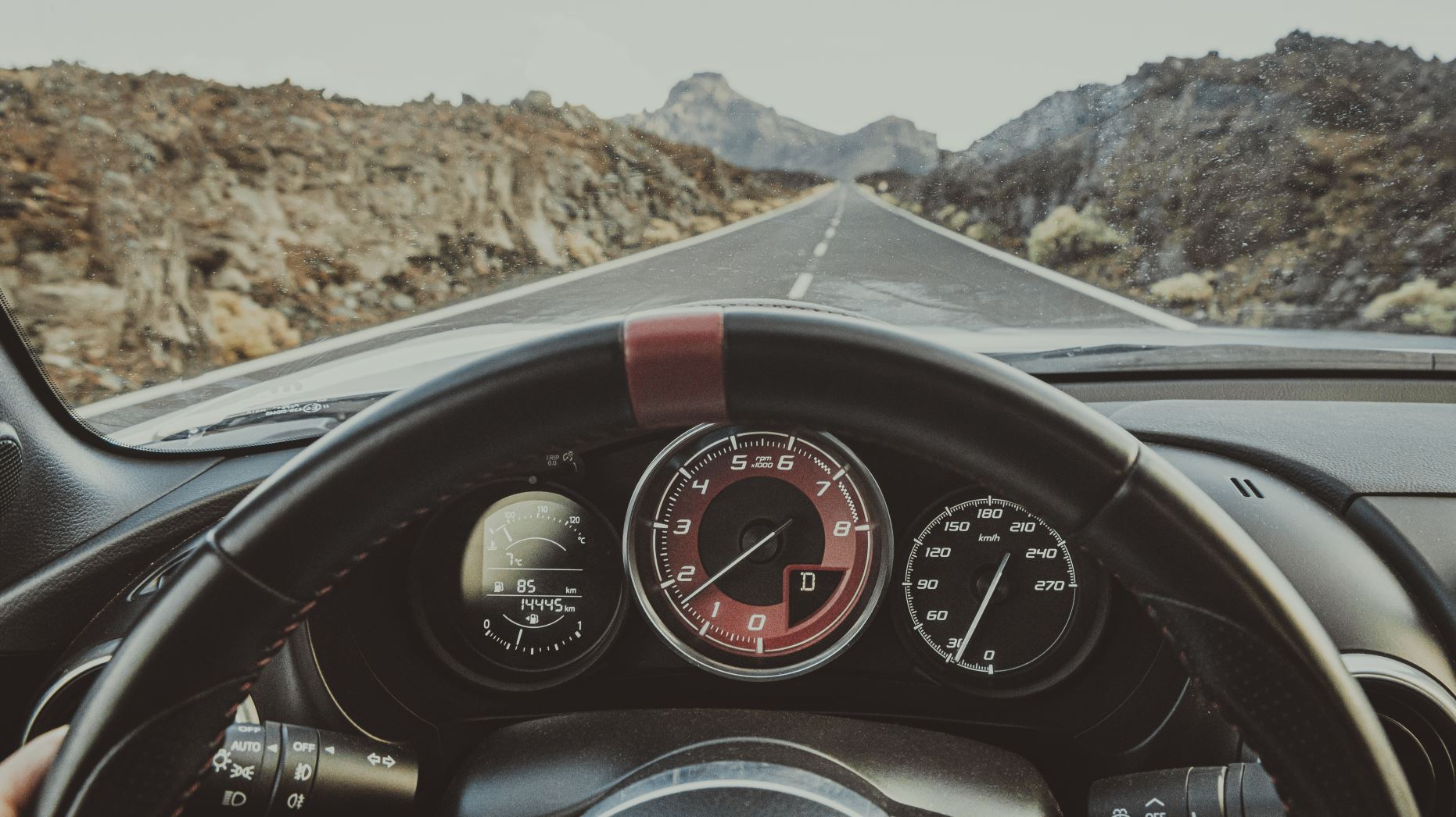
הצורך במערכת זו
הצורך במערכת כזו נובע מזה שכרגע כל עניין הטרמפים מתנהל בקבוצות ווטצאפ או פייסבוק מה שמקשה מאוד על מציאה של נסיעה כי צריך הרבה קבוצות לכל אזור וגם אין דרך לדעת אם עוד יש מקום מבלי לשאול את המארגן מה שמקשה גם עליו
אצלנו בעיה זו נפתרת בכך שאתה מחפש יעד ומקור ומוצעות לך נסיעות רלוונטיות בלבד מה שמקל על כאב הראש בקביעת נסיעה הן למארגן והן לנוסעים

Slide 4

סרטון
https://www.youtube.com/watch?v=5apVejxAkLs

Slide 5
ניתוח מצב קיים
מטרות – המטרה העיקרית היא לעשות כסף מעמלות(סתם😉)
אבל עכשיו באמת המטרה שלנו היא להקל על כל הארגון בין המארגן אל הנוסעים בנסיעה שיתופית ובכך למשוך נוסעים חדשים ונהגים חדשים
מרחב הבעיה – הבעיה העיקרית בתחום הנסיעות השיתופיות היא כל עניין הארגון של הנסיעה, נוסעים רבים כיום קובעים נסיעות בעיקר דרך קבוצות בווטצאפ כאשר אתה מחזיק קבוצה לכל אזור ובעצם אין מקום שממרכז לך את כל הנסיעות האפשריות כי בדרך כלל קבוצות אלה הינם שייכות למשתתפים בעלי מאפיינים זהים(למשל קבוצות סטודנטים של טרמפים מאריאל לכפר סבא או של תושבי אריאל)ובכלל זה אדם אחד יהיה צריך להחזיק בכמה קבוצות כדיי להגדיל את הסיכוי שלו למצוא נסיעה ולנהגים קשה יותר לסנכרן בין הקבוצות

Slide 6
המצב והצורך בפתרון כיום
כיום המצב הוא כמו שצוין כבר, תיאום דרך קבוצות או דרך אפליקציות(עליהם נפרט בהמשך WAZE&MOOVIT CARPOOL)
אך חוץ מאלו התחום דל מאוד בפתרונות בארץ
ומכיוון שהשירותים המספקים שירותים לנסיעה שיתופית אינם מתמקדים בה אלא היא יותר כמו תוספת נחמדה לאפליקציה העיקרית או מין ניצול של תוכנות מסרים שבו היכולות דלות יש צורך בפתרון מהותי המספק את היכולת לקבוע ולמצוא נסיעות כאלו באופן בלעדי

Slide 7
מערכות דומות
Waze CarPool -מערכת שנסגרה שהייתה מוטמעת בתוך WAZE היא סיפקה את השירות אך נסגרו באופן זמני
Moovit CarPool -מערכת שקיימת בתוך אפליקציית ניווט האוטבוסים כאשר תחפש נסיעה לפעמים יציאו לך נסיעה היברידית המשלבת נסיעה שיתופית ואוטבוס\רכבת
קבוצות –שרות שנוצר על ידי משתמשי הנסיעות בהם קיימות קבוצות שבהם אנשים מפרסמים את הנסיעות שהם מציעים או מחפשים

Slide 8
דרישות מרכזיות
התחלת נסיעה חדשה על ידי הגדרת מוצא, יעד, מחיר, מקומות זמינים, נקודת איסוף - דרישה פונקציונלית
חיפוש נסיעות ומיונם לפי עדיפויות – דרישה פונקציונלית
הפיכה לנהג – דרישה פונקציונלית
הצטרפות לנסיעה על ידי בחירת מושב – דרישה פונקציונלית
תזכורת לפני התחלת הנסיעה – דרישה לא פונקציונלית

Slide 9
פ’יצרים מרכזיים
ניווט למוצא
יצירת נסיעה חדשה
חיפוש נסיעות
מערכת תשלום – לא מומש
הפיכה לנהג
אימות פרטי הנהגים (רשיון בתוקף וכו) – לא מומש

Slide 10
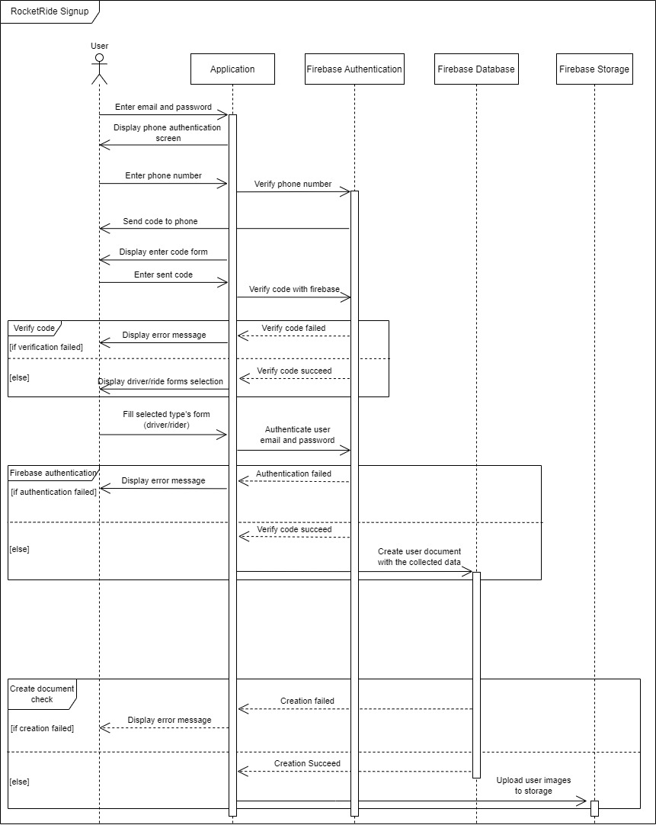
תרשימים – תרשים SEQ

Slide 11
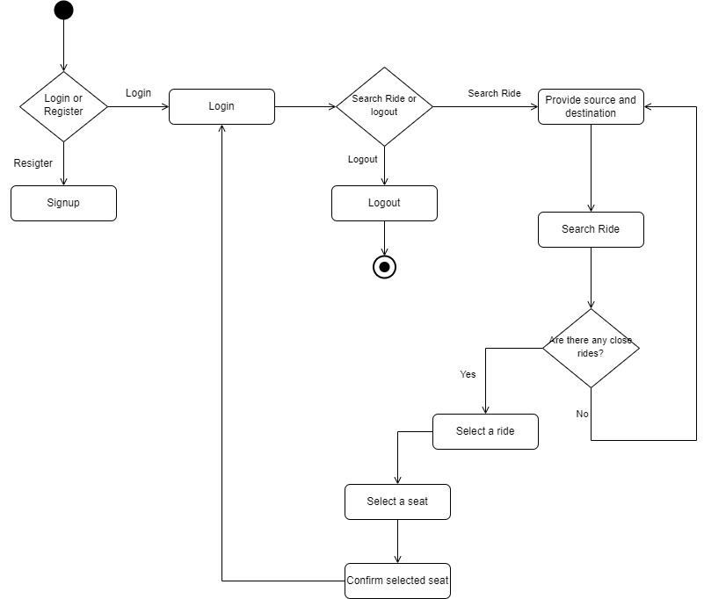
תרשים - Activity

Slide 12
מיפוי טכנולוגי
השתמשנו בשירות הCLOUD של FIREBASE בתור שרת נתונים(SERVICE שלהם)
השתמשנו בשרת NODEJS כשרת האפליקציה המתקשר עם הלקוחות
ובאנדרואיד סטודיו לכתיבת האפליקציה
מבנה המערכת הפועל – מחולקת ל3 חלקים לפי עקרון MVC ,שרת אפליקציה, ושרת נתונים בCLOUD
תיקיית MODELS המכילה את כל את המודלים של האפליקציה ואת ההנדלרים של השליחה לשרת
תיקיית RES המכילה את כל העיצובים והתמונות
כל שאר התיקיות בSRC המחולוקת לפי הנושאים שלהם מכילות את הACTIVITIES

Slide 13
Tiers
שכבת התצוגה – בה נמצאים כל הACTIVITIES המתקשרים עם השרת באמצעות המודלים
שכבת הלוגיקה - שרת האפליקציה שעונה לבקשות של התצוגה ומחזיר להם את התוכן שהתבקש
שכבת המידע – שירות הענן של FIREBASE השתמשנו בFIRESTORAGE
ובמערכת הAUTH שלהם וב service account

Slide 14
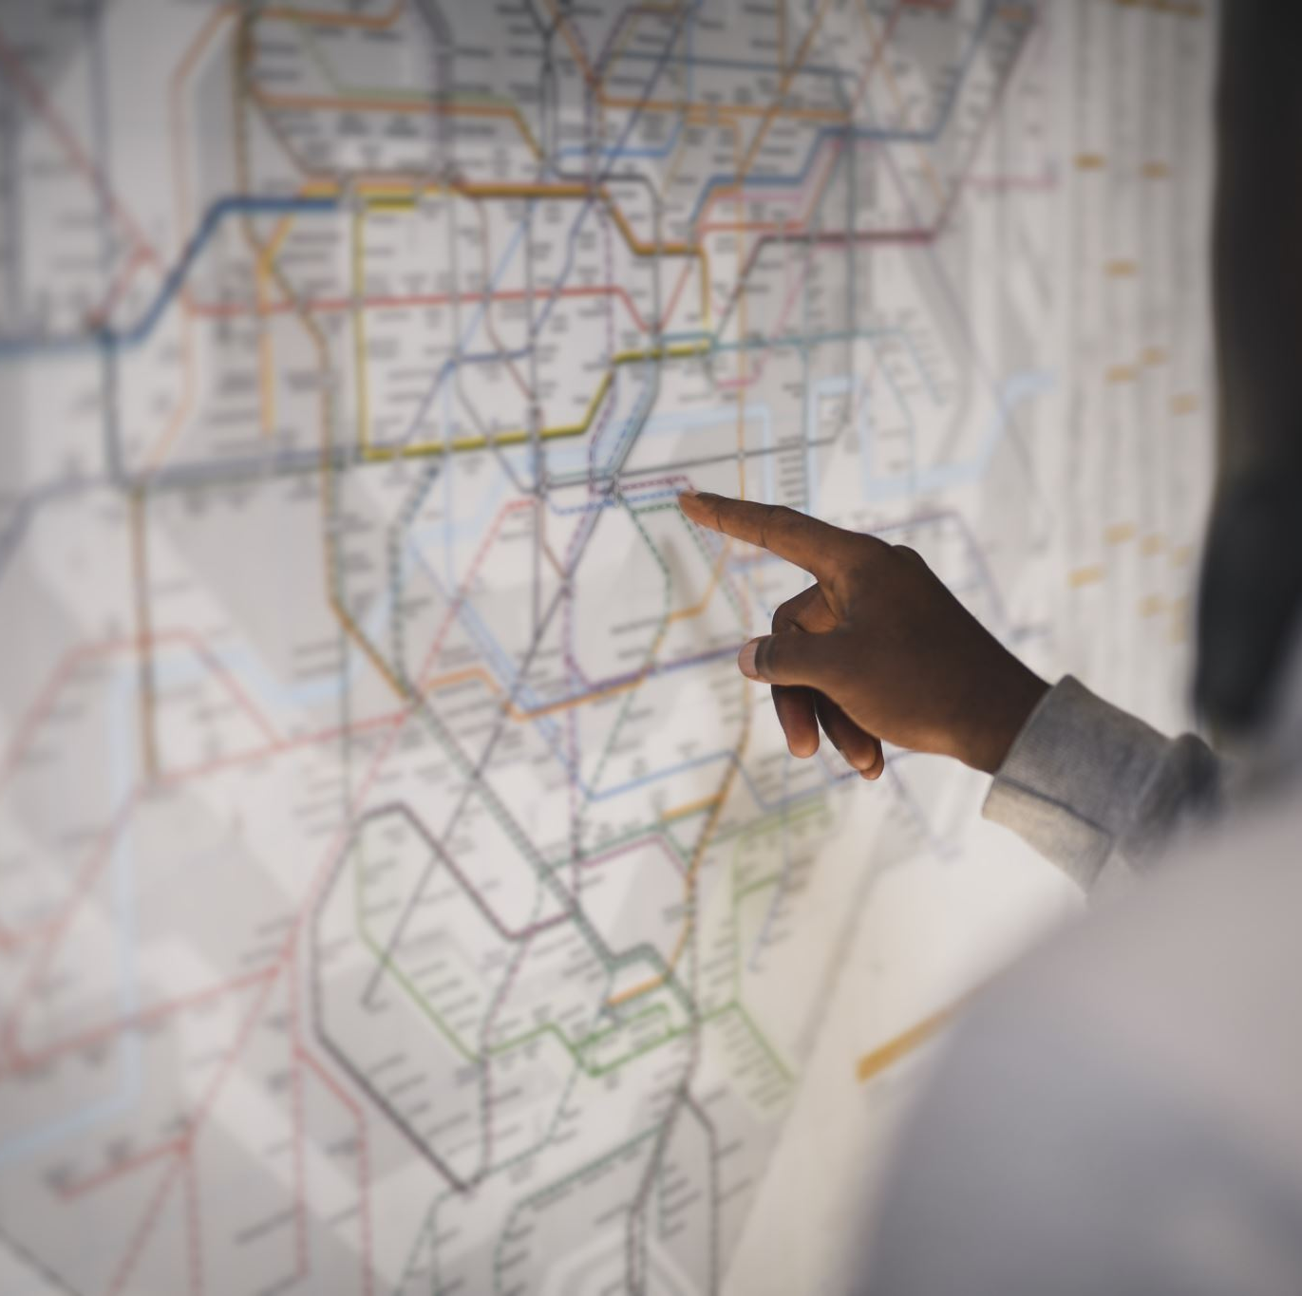
Gal
מעבר לרכיב אחר – מערכת LOGIN
LOGOUT – POPUP
סנסורים – מפה
מסך בית מתחלף לפי ההרשאות

Slide 15

Ofek
יצירה וחיפוש
פיירבייס
נוטפיקציות וברודקאסט
הטמעה של המפה

Slide 16

Amir
בחירת כיסאות
היסטוריה
נסיעות פעילות
תפריט מסך דיאלוג ושרת

Slide 17

ציון פערים
רצינו לעשות ניווט בתוך האפליקציה מה שלא הסתדר כי לא מאפשרים זאת עם ה API של גוגל
רצינו SERVERLESS מלא בעזרת FIREBASE FUNCTIONS אך לא התאפשר לנו ובסוף עשינו שרת רגיל לוקאלי

